Slide 1
KiỂM TRA BÀI CŨ
Câu văn nào sau đây có sử dụng thành phần
biệt lập tình thái ?
A Trời ơi, chỉ còn năm phút .
B Ồ, sao mà độ ấy vui thế.
C Có lẽ văn nghệ rất kị “trí thức hóa nữa”.
D Ôi những cánh đồng quê chảy máu.

Slide 2
KiỂM TRA BÀI CŨ
Câu nào sau đây có sử dụng thành phần
biệt lập cảm thán ?
A Tôi không rõ, hình như họ là hai mẹ con.
B Chao ôi, bông hoa đẹp quá.
C Có lẽ ngày mai mình sẽ đi píc-níc.
D Bạn An là học sinh giỏi.

Slide 3
Phần B:

CÁC THÀNH PHẦN BIỆT LẬP

Slide 4
§104. CÁC THÀNH BiỆT LẬP (TT)

I. THÀNH PHẦN GỌI - ĐÁP:
Xét các ví dụ sau:
a) Này, các bác có biết mấy
hôm nay súng nó bắn ở đâu
mà nghe rát thế không?
b) Các ông,các bà ở đâu ta
lên đấy ạ? Ông Hai đặt bát
nước xuống chõng hỏi. Một
người đàn bà mau miệng trả
lời:
- Thưa ông , chúng cháu ở Gia Lâm lên đấy ạ .
a) Này ⇨ gọi
⇨ Thiết lập cuộc thoại
b) Thưa ông ⇨ đáp
⇨ Duy trì cuộc thoại
- Những từ: này, vâng , thưa ông, bạn ơi…… không tham gia diễn đạt nghĩa sự việc trong câu
Thành phần gọi - đáp là thành phần biệt lập.

Slide 5
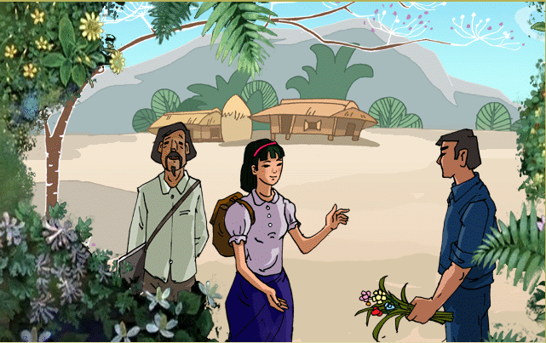
I. THÀNH PHẦN GỌI - ĐÁP:
§104. CÁC THÀNH BiỆT LẬP (TT)
Hãy quan sát bức tranh bên và viết một lời hội thoại có sử dụng thành phần gọi – đáp.

Slide 6
Bắt đầu
Hết giờ !
Thời gian suy nghĩ 2 phút

Slide 7
I. THÀNH PHẦN GỌI - ĐÁP:
§104. CÁC THÀNH BiỆT LẬP (TT)
Anh ơi, làm ơn chỉ giúp em đường đến bến xe đi ạ.
Vâng, cảm ơn anh!
Được, cô cứ đi thẳng rồi rẽ trái.

Slide 8
I. THÀNH PHẦN GỌI - ĐÁP:
§104. CÁC THÀNH BiỆT LẬP (TT)
II. THÀNH PHẦN PHỤ CHÚ:
Xét các ví dụ sau:
a) Lúc đi, đứa con gái đầu lòng của anh - và cũng là đúa con duy nhất của anh - chưa đầy một tuổi.
a) Và cũng là đứa con duy nhất của anh ⇨ chú thích cho vế “đứa con gái đầu lòng”
b) Tôi nghĩ vậy ⇨ chú thích cho cụm C-V (1) và là lý do cho cụm C-V(3) ⇨ suy nghĩ trong trí của tác giả.
c) ( Có ai ngờ ) ⇨ nêu lên thái độ của người nói trước sự việc.
⇨ Chú thích cho cụm từ: đứa con gái đầu lòng
b) Lão không hiểu tôi , tôi nghĩ vậy , và tôi càng buồn lắm.
⇨ chú thích cho: “Lão không hiểu tôi” và là lý do để : “ tôi càng buồn lắm”.
c) Cô bé nhà bên (có ai ngờ ) cũng vào du kích.

Thành phần dùng bổ sung một số chi tiết cho nội dung của câu ⇨ thành phần phụ chú .
⇨ Nêu lên thái độ của người viết trước việc cô bé hàng xóm cũng vào du kích.

Slide 9
§104. CÁC THÀNH BiỆT LẬP (TT)
I. THÀNH PHẦN GỌI - ĐÁP:
II. THÀNH PHẦN PHỤ CHÚ:
III. GHI NHỚ:
GHI NHỚ (SGK/32)
IV. LUYỆN TẬP:

Slide 10
§104. CÁC THÀNH BiỆT LẬP (TT)

1.Tìm thành phần gọi – đáp trong đoạn trích sau đây và cho biết từ nào được dùng để gọi, từ nào được dùng để đáp. Quan hệ giữa người gọi và người đáp là quan hệ gì ( trên – dưới hay ngang hàng, thân hay sơ)?
IV. LUYỆN TẬP
1)BT1/32:
▪Xác định thành phần gọi – đáp:
-Này
-Vâng
-Này, bảo bác ấy có trốn đi đâu thì trốn. Chứ cứ nằm đấy, chốc nữa họ vào thúc sưu, không có, họ lại đánh trói thì khổ. Người ốm rề rề như thế, nếu lại phải một trận đòn, nuôi mấy tháng cho hoàn hồn.
▪Từ dùng để gọi – đáp:
-Này: gọi
-Vâng: đáp
-Vâng, cháu cũng đã nghĩ như cụ. Nhưng để cháo nguội, cháu cho nhà cháu ăn lấy vài húp cái đã. Nhịn suông từ sáng hôm qua tới giờ còn gì.
(Ngô Tất Tố, Tắt đèn)
▪Quan hệ: trên – dưới

Slide 11
§104. CÁC THÀNH BiỆT LẬP (TT)
IV. LUYỆN TẬP
1)BT1/32:
2.Tìm thành phần gọi – đáp trong câu ca dao sau và cho biết lời gọi – đáp đó hướng đến ai.
Bầu ơi thương lấy bí cùng,
Tuy rằng khác giống, nhưng chung một giàn.
2)BT2/32:
 Thành phần gọi – đáp: Bầu ơi
Không hướng đến riêng ai.
⇨ hướng đến mọi người.

Slide 12
§104. CÁC THÀNH BiỆT LẬP (TT)
3) BT3 + BT4/33:
-Tìm thành phần phụ chú trong các đoạn trích sau và cho biết chúng bổ sung điều gì.
-Thành phần phụ chú liên quan với các từ ngữ
Chúng tôi, mọi người – kể cả anh, đều tưởng con bé sẽ đứng yên đó thôi.
(Nguyễn Quang Sáng, Chiếc lược ngà)
b)Giáo dục tức là giải phóng. Nó mở ra cánh cửa dẫn đến hoà bình, công bằng và công lí. Những người nắm giữ chìa khoá của cánh cửa này – các thầy, cô giáo, các bậc cha mẹ, đặc biệt là những người mẹ - gánh một trách nhiệm vô cùng quan trọng, bởi vì cái thế giới mà chúng ta để lại cho các thế hệ mai sau sẽ tùy thuộc vào những trẻ em mà chúng ta để lại cho thế giới ấy.
(Phê-đê-ri - cô May – o, Giáo dục – chìa khoá của tương lai)
c)Bước vào thế kỉ mới, muốn “sánh vai cùng các cường quốc năm châu” thì chúng ta sẽ phải lấp đầy hành trang bằng những điểm mạnh, vứt bỏ những điểm yếu. Muốn vậy thì khâu đầu tiên, có ý nghĩa quyết định là hãy làm cho lớp trẻ - những người chủ thực sự của đất nước trong thế kỉ tới – nhận ra điều đó, quen dần với những thói quen tốt đẹp ngay từ những việc nhỏ nhất. (Vũ Khoan)
d) Cô bé nhà bên (có ai ngờ)
Cũng vào du kích
Hôm gặp tôi vẫn cười khúc khích
Mắt đen tròn (thương thương quá đi thôi) (Giang Nam)

Slide 13
§104. CÁC THÀNH BiỆT LẬP (TT)
3) BT3 + BT4/33:
Tìm thành phần phụ chú và cho biết liên quan với các từ ngữ
a) Chúng tôi, mọi người – kể cả anh, đều tưởng con bé sẽ đứng yên đó thôi.
(Nguyễn Quang Sáng, Chiếc lược ngà)
b) Giáo dục tức là giải phóng. Nó mở ra cánh cửa dẫn đến hoà bình, công bằng và công lí. Những người nắm giữ chìa khoá của cánh cửa này – các thầy, cô giáo, các bậc cha mẹ, đặc biệt là những người mẹ - gánh một trách nhiệm vô cùng quan trọng, bởi vì cái thế giới mà chúng ta để lại cho các thế hệ mai sau sẽ tùy thuộc vào những trẻ em mà chúng ta để lại cho thế giới ấy. (Phê-đê-ri - cô May –o)
Thành phần phụ chú
Từ ngữ liên quan
Tác dụng
Thêm một đối tượng vào những người đang nói về bé Thu
kể cả anh
mọi người
các thầy, cô giáo, các bậc cha mẹ…. người mẹ
Những người nắm giữ chìa khoá của cánh cửa này
Xác định rõ những người nắm giữ chìa khoá của cánh cửa giáo dục

Slide 14
§104. CÁC THÀNH BiỆT LẬP (TT)
3) BT3 + BT4/33:
Tìm thành phần phụ chú và cho biết liên quan với các từ ngữ
c) Bước vào thế kỉ mới, muốn “sánh vai cùng các cường quốc năm châu” thì chúng ta sẽ phải lấp đầy hành trang bằng những điểm mạnh, vứt bỏ những điểm yếu. Muốn vậy thì khâu đầu tiên, có ý nghĩa quyết định là hãy làm cho lớp trẻ - những người chủ thực sự của đất nước trong thế kỉ tới – nhận ra điều đó, quen dần với những thói quen tốt đẹp ngay từ những việc nhỏ nhất. (Vũ Khoan)
Thành phần phụ chú
Từ ngữ liên quan
Tác dụng
Thêm một đối tượng vào những người đang nói về bé Thu
kể cả anh
mọi người
các thầy, cô giáo, các bậc cha mẹ…. người mẹ
Những người nắm giữ chìa khoá của cánh cửa này
Xác định rõ những người nắm giữ chìa khoá của cánh cửa giáo dục
Những người chủ thực sự của đất nước trong thế kỉ tới
lớp trẻ
Bổ sung vai trò của lớp trẻ trong tương lai

Slide 15
§104. CÁC THÀNH BiỆT LẬP (TT)
3) BT3 + BT4/33:
Tìm thành phần phụ chú và cho biết liên quan với các từ ngữ
d) Cô bé nhà bên (có ai ngờ)
Cũng vào du kích
Hôm gặp tôi vẫn cười khúc khích
Mắt đen tròn (thương thương quá đi thôi) (Giang Nam)
Thành phần phụ chú
Từ ngữ liên quan
Tác dụng
Thêm một đối tượng vào những người đang nói về bé Thu
kể cả anh
mọi người
các thầy, cô giáo, các bậc cha mẹ…. người mẹ
Những người nắm giữ chìa khoá của cánh cửa này
Xác định rõ những người nắm giữ chìa khoá của cánh cửa giáo dục
Những người chủ thực sự của đất nước trong thế kỉ tới
lớp trẻ
Bổ sung vai trò của lớp trẻ trong tương lai
-có ai ngờ
-thương thương quá đi thôi
-Cô bé nhà bên
-Mắt đen tròn
-thái độ ngạc nhiên của người nói
-xúc động trước nụ cười ,đôi mắt

Slide 16
ĐOÁN Ô CHỮ
G
OÏ
I
Ñ
AÙ
P
Ô chữ gồm 6 kí tự, đây là thành phần dùng để tạo lập hay duy trì quan hệ giao tiếp.
CHÚC MỪNG BẠN!

Slide 17
§104. CÁC THÀNH BiỆT LẬP (TT)
LUYỆN TẬP CỦNG CỐ:
a)…………………………là thành phần biệt lập, được dùng để thể hiện cách nhìn của người nói đối với sự việc được nói đến trong câu.
b)……………………….. …… là thành phần biệt lập được dùng để bộc lộ tâm lí của người nói (vui, buồn, mừng, giận…)
c)…………………………… là thành phần biệt lập được dùng để tạo lập hoặc để duy trì quan hệ giao tiếp.
d)……………………………… là thành phần biệt lập được dùng để bổ sung một số chi tiết cho nội dung chính của câu.
Thành phần tình thái
Thành phần cảm thán
Thành phần gọi- đáp
Thành phần phụ chú

Slide 18
§104. CÁC THÀNH BiỆT LẬP (TT)
Thành phần biệt lập trong câu dưới đây thuộc thành phần gì?
“Nguyễn Đình Chiểu -nhà văn mù loà- chịu nhiều đau khổ.”
A
Thành phần tình thái
B
Thành phần cảm thán
C
C
Thành phần phụ chú
D
Thành phần gọi- đáp

Slide 19
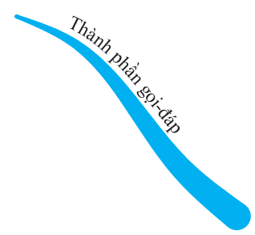
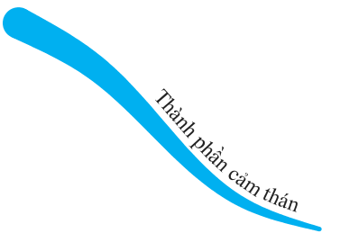

Thể hiện cách nhìn của người nói đối với sự việc được nói đến trong câu
Tạo lập, duy trì quan hệ giao tiếp
Bổ sung một số chi tiết cho nội dung chính của câu
Bộc lộ tâm lý của người nói

Slide 20
Dặn dò
Chuẩn bị bài :
- Làm các bài tập còn lại;
Tiết sau:
+ Nghị luận về vấn đề tư tưởng đạo lí
+ Liên kết câu liên kết đoạn văn

